Slide 1
Подбор названий действий к названиям предметов. Кто как голос подаёт ?
Автор учитель ГБОУ 439 Демянчук О.В.

Slide 2
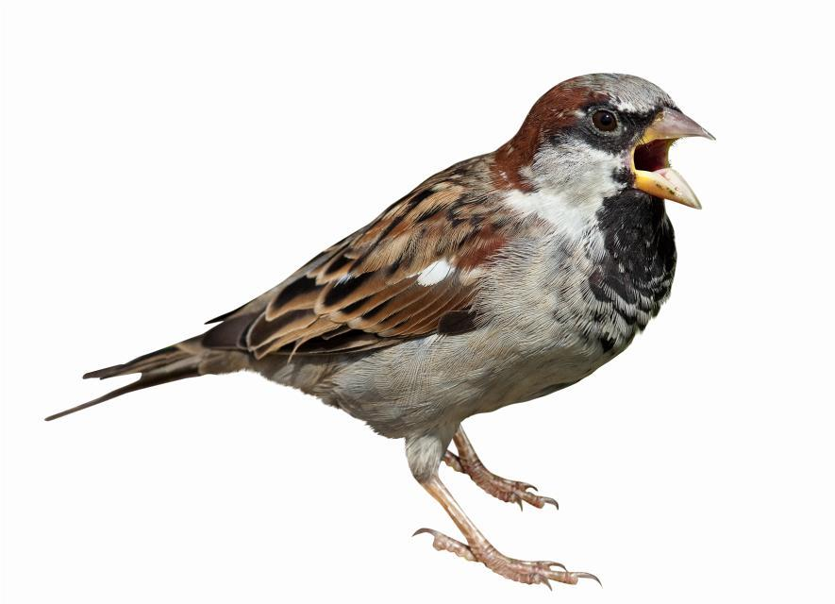
В о р о б е й

Slide 3
Что делает ?
Летает
Прыгает
Красит
Клюёт
Чирикает

Slide 4
Домашнее задание
каркает
Ворона
.
пищит
хрюкает
Корова
.
мычит

Slide 5
М о л о д ц ы !

Slide 6
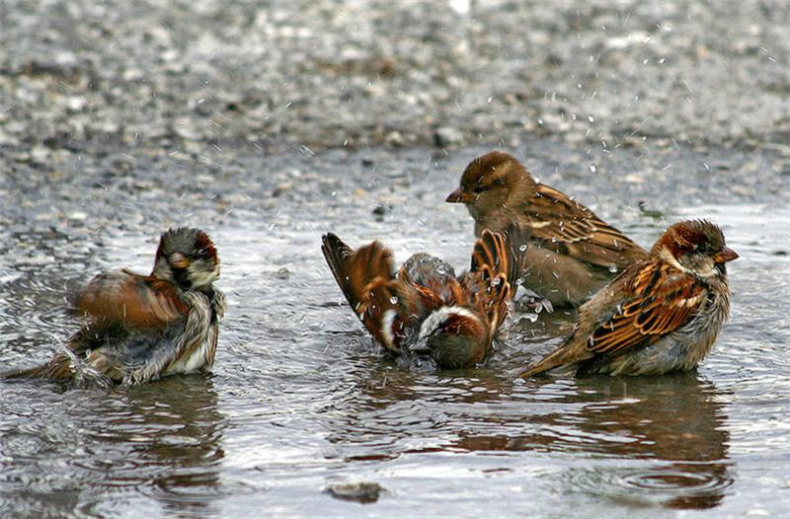
Воробьи

